Slide 1


A Sustentabilidade Econômica e Financeira do SUS
Seminário: “Chamamento Público e Qualificação das OSS para o Fortalecimento do SUS"
Marcus Pestana
Diretor-Executivo

Slide 2
O Desafio da Saúde
Políticas Públicas de Saúde
Dinâmica de Renda e Emprego
Segurança Alimentar
Regulação
Retaguarda Ambulatorial e Hospitalar
Segurança Pública
Nível de Organização e Consciência
Assistência Farmacêutica
Saneamento
Nível Educacional e Cultural
Atenção Primária
Trânsito
Vigilância em Saúde

Slide 3
Sistema Nacional de Saúde
SUS
SAÚDE SUPLEMENTAR
DESEMBOLSO DIRETO
Governos Federal Estaduais e Municipais
Planos de Saúde Seguros de Saúde Cooperativas Médicas Autogestão
Famílias

Slide 4






Saúde no Brasil
RS 711 bilhões
recursos financeiros destinados à saúde pública e privada
331 mil
estabelecimentos públicos e privados que prestam serviços de saúde
7,8 milhões de empregos
setor de saúde é o segundo maior empregador do país
8.870 hospitais
públicos e privados – 2021
9,6% PIB
1.134 operadoras
de planos de saúde (médico e odontológico)
Fonte: Ministério da Saúde, ANS, CONASS
* Conta-Satélite de Saúde (IBGE – 2019)

Slide 5

A Complexa Equação do SUS
Direitos Amplos
SUS
Custos Crescentes (Transição demográfica + incorporação tecnológica)
Recursos Escassos

Slide 6
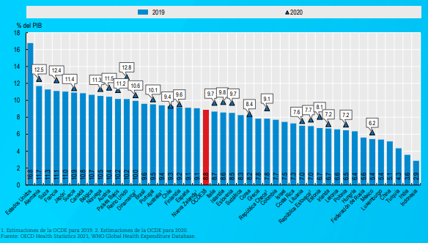
Recursos Escassos
Gastos em saúde como proporção do PIB (2019 e 2020)
Fonte: Panorama da Saúde 2021 INDICADORES DA OCDE disponível em: www.oecd.org/health

Slide 7
Recursos Escassos
Gastos em Saúde per capita (2019)
Gubernamental/Obligatorio Voluntario/Gasto de bolsillo
USD PPA 12000
10000
8000
6000
4000
2000
0
10948
7138
6745
6518
5739
5705
5552
5478
5458
5414
5370
5274
5083
4919
4691
4561
4541
4500
4212
4087
3653
3600
3417
3406
3347
3303
2903
2727
2507
2319
2291
2289
2189
2170
2074
1850
1600
1514
1276
1267
1133
1104
811
337
257
Suiza
Austria
Suecia
Bélgica
Francia
Irlanda
1
1
1
Italia
Corea
Israel
Estonia
Grecia
Chile
Letonia
Brasil
México
China
India
Noruega
Canadá
Japón
Islandia
OCDE38
España
Portugal
Lituania
Polonia
Hungría
Turquía
Alemania
Dinamarca
Luxemburgo
Australia
Finlandia
Reino Unido
Eslovenia
Costa Rica
Colombia
Sudáfrica
Indonesia
Estados Unidos
Países Bajos
Nueva Zelanda
República Checa
República Eslovaca
Federación de Rusia
1. Estimaciones de la OCDE.
Fuente: OECD Health Statistics 2021, WHO Global Health Expenditure Database.
Fonte: Panorama da Saúde 2021 INDICADORES DA OCDE disponível em: www.oecd.org/health

Slide 8
Recursos Escassos
Gastos Públicos e Privados per capita (2019)
País | Gastos Públicos (em USD) | Gastos Privados (em USD) |  | País | Gastos Públicos (em USD) | Gastos Privados (em USD)
EUA | 9053,844 | 1894,631 |  | Espanha | 2542,498 | 1057,778
Noruega | 5788,239 | 956,383 |  | Portugal | 2041,139 | 1306,29
Alemanha | 5514,432 | 1003,573 |  | Chile | 1388,667 | 902,797
Canadá | 3768,303 | 1602,139 |  | Brasil | 618,814 | 848,101
França | 4414,98 | 859,28 |  | Colômbia | 989,425 | 286,784
R. Unido | 3533,211 | 966,93 |  | México | 558,64 | 574,326
OCDE | 3117,821632 | 966,0406842 |  | China | 459,015 | 351,825
Itália | 2700,569 | 952,832 |  | Índia | 69,982 | 186,234
Fonte: Panorama da Saúde 2021 INDICADORES DA OCDE disponível em: www.oecd.org/health

Slide 9
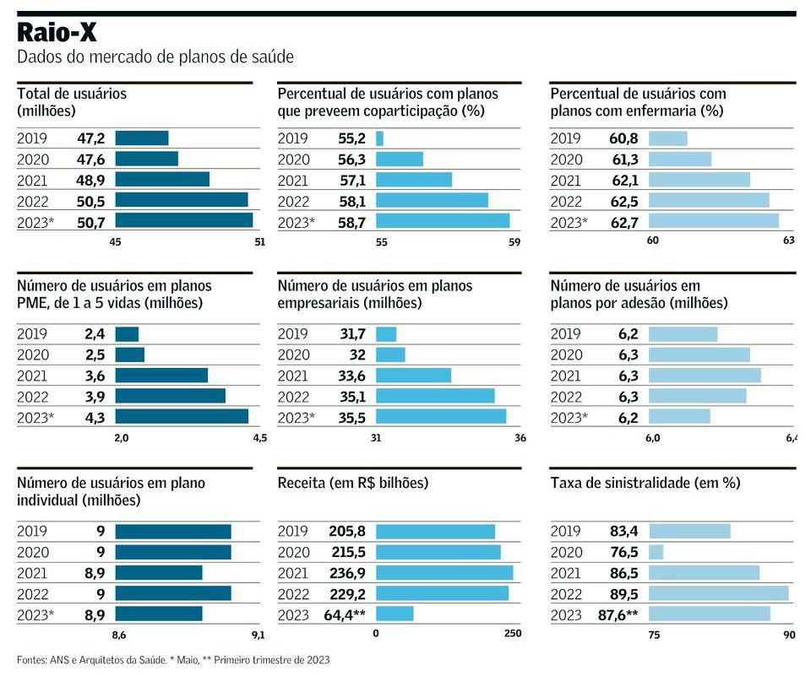
Saúde Suplementar
Fonte: Jornal O Globo

Slide 10
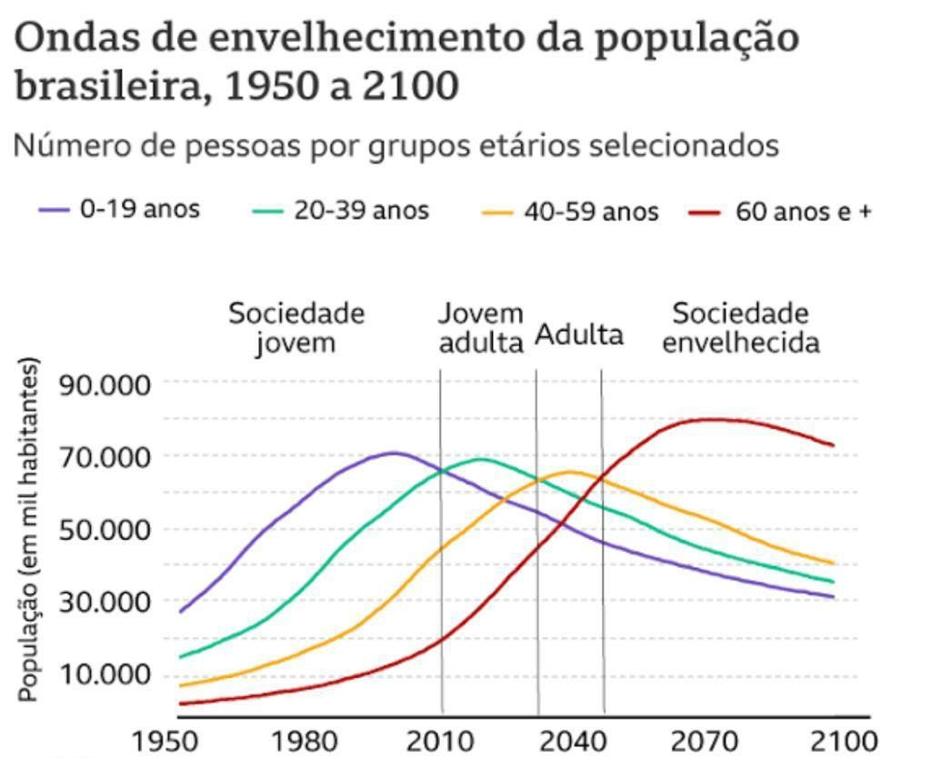
Transição Demográfica
Fonte: World Population Prospects 2019, ONU; José Eustáquio Diniz Alvez

Slide 11
Incorporação Tecnológica em 4 Dimensões
A. Econômica
Custo-efetividade
“Não há almoço grátis” – orçamento é finito
Nem toda nova tecnologia é necessariamente boa e agrega valor no cuidado com a saúde das pessoas
B. Jurídica
Incorporação pela via da Judicialização x estabilidade/sustentabilidade/previsibilidade
C. Institucional:
CONITEC + ANS x Agência Única
D. Ética
Bioética – terapia gênica, engenharia genética
Generosidade x Ética Espartana

Slide 12
Desafios Crônicos do Sistema
Nacional de Saúde
Sistema Nacional de Saúde (SUS + SS) Problemas crônicos e estruturais:
  Subfinanciamento do SUS
  Qualidade da formação de RH (ensino médico)
  Judicialização excessiva
  Ineficiência de gestão
  Irracionalidades no desenho da rede assistencial
  Gestão da Clínica
  Vazios assistenciais
  Debilidades dos sistemas de informação

Slide 13




O Desafio da Gestão da Clínica
Quantidade de Exames de Ressonância Magnética Realizados em 2018*
* Número de exames para cada 1.000 habitantes ou beneficiários
BRASIL
169
MÉDIA DE 30 PAÍSES
52
REINO UNIDO
40
CHILE
13

Slide 14
OPORTUNIDADES DIANTE DA
EQUAÇÃO COMPLEXA: INOVAÇÃO
Telemedicina e Call Centers Assistenciais
Prontuário Eletrônico
Protocolos Clínicos Digitais
Receituário Médico Digital
Sistemas Digitais de Classificação de Riscos
Ferramentas Digitais de Gestão
Mudanças no processo de trabalho

Slide 15
Muito obrigado!
marcus.pestana@senado.leg.br Instagram: @marcuspestana45 facebook.com/pestana45
ifi@senado.leg.br
facebook.com/ifibrasil
Instagram: @ifibrasil
twitter.com/IFIBrasil

